Slide 1
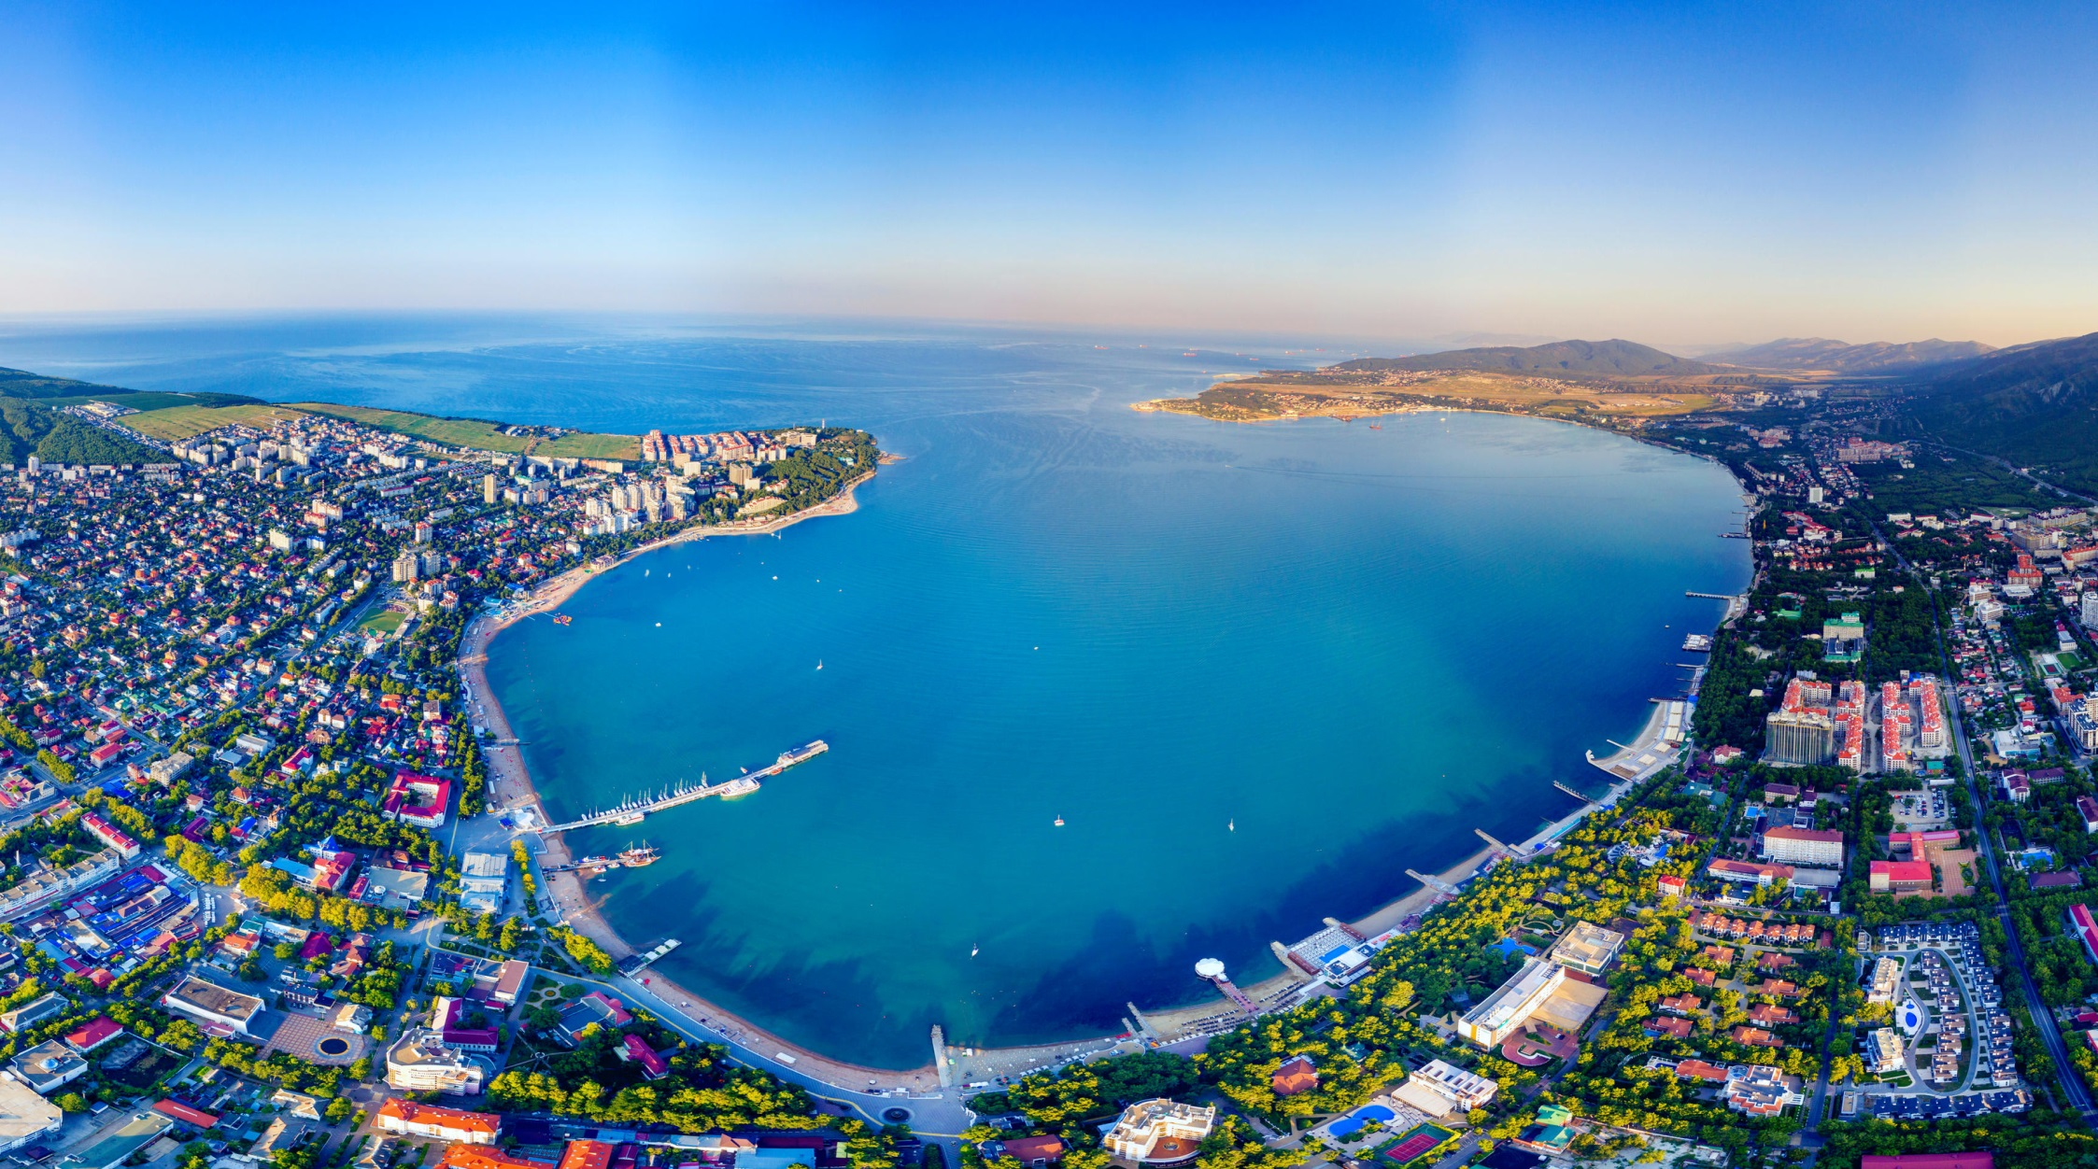
Исполнение бюджета муниципального образования город-курорт Геленджик за 2022 год

Slide 2





Основные социально-экономические показатели развития города-курорта Геленджика
Среднегодовая численность населения (тыс. человек)
Средняя численность занятых в экономике (тыс. человек)
Численность официально зарегистрированных
безработных (тыс. рублей)
Средняя заработная плата (тыс. рублей)

Slide 3
Исполнение доходной части бюджета города-курорта Геленджик за 2022 год
Исполнение плановых назначений местного бюджета(тыс. руб.)
Динамика исполнения к 2021 году
 | Плановые назначения | Фактическое исполнение | % исполнения
Всего доходов | 5 357 091,7 | 9 557 537,0 | 178,4
Налоговые и неналоговые доходы | 3 142 726,3 | 3 157 377,6 | 100,5
Безвозмездные поступления | 2 214 365,4 | 6 400 159,4 | 289,0
Исполнение плановых назначений консолидированного бюджета (тыс. руб.)
 | Плановые назначения | Фактическое исполнение | % исполнения
2020 год | 9 972 422,2 | 10 084 492,7 | 101,1
2021 год | 7 031 136,0 | 7 557 446,0 | 107,5
2022 год | 7 734 188,1 | 7 970 453,3 | 103,1

Slide 4
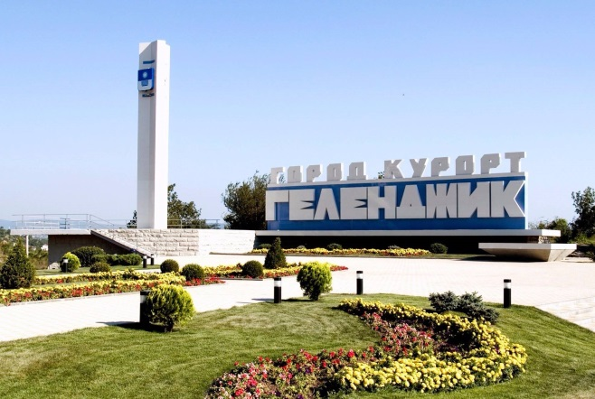
Показатели исполнения доходной части бюджета города-курорта Геленджик, налоговые и неналоговые доходы (тыс. руб.)
В том числе в разрезе доходных источников
план
факт

Slide 5
Структура доходов местного бюджета муниципального образования город-курорт Геленджик в 2022 году (тыс. руб.)

Slide 6
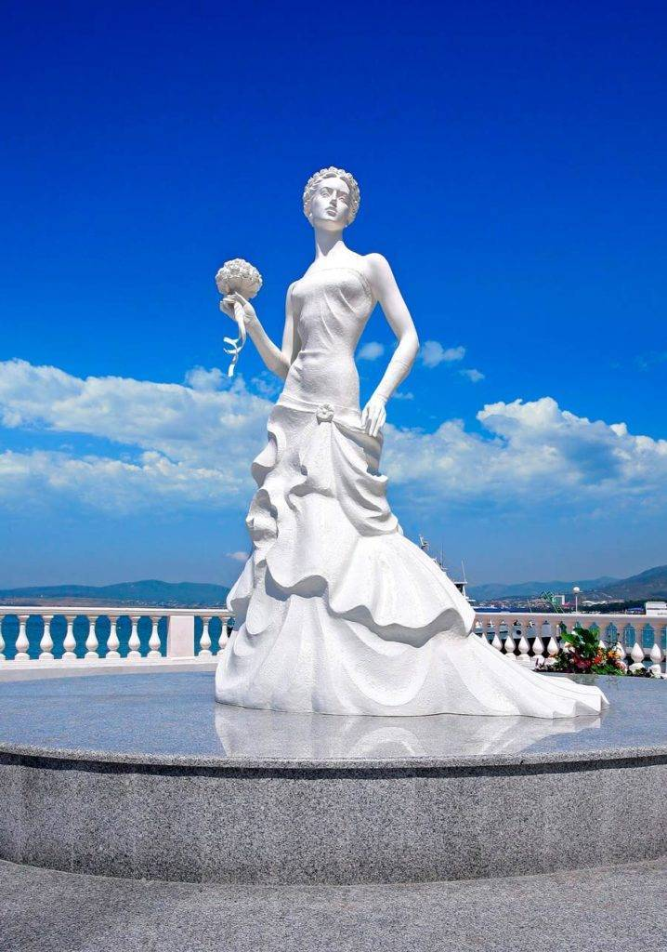
Показатели исполнения доходной части бюджета города-курорта Геленджика в сравнении с прошлым годом (тыс. руб.)
2022
2021

Slide 7
Динамика поступления доходов в бюджет муниципального образования город-курорт Геленджик (тыс. руб.)

Slide 8
Показатели исполнения расходной части бюджета за 2022 год (тыс. рублей)
Расходы всего – 9 900 900,2 (98,5% исполнения годового плана)

Slide 9
Основные направления расходов бюджета (тыс. рублей)
2021 год
2022 год
Расходы на выплаты персоналу в целях обеспечения выполнения функций государственными (муниципальными) органами, казенными учреждениями, органами управления государственными внебюджетными фондами – 477 411,2
Закупка товаров, работ и услуг для обеспечения государственных (муниципальных) нужд – 974 169,0
Социальное обеспечение и иные выплаты населению – 97 173,8
Капитальные вложения в объекты государственной (муниципальной) собственности – 212 270,4
Предоставление субсидий бюджетным, автономным учреждениям и иным некоммерческим организациям - 2 219 411,3
Иные бюджетные ассигнования – 75 992,8
Расходы на выплаты персоналу в целях обеспечения выполнения функций государственными (муниципальными) органами, казенными учреждениями, органами управления государственными внебюджетными фондами - 551 126,2
Закупка товаров, работ и услуг для обеспечения государственных (муниципальных) нужд - 1 692 438,8
Социальное обеспечение и иные выплаты населению – 137 477,5
Капитальные вложения в объекты государственной (муниципальной) собственности - 431 053,0
Предоставление субсидий бюджетным, автономным учреждениям и иным некоммерческим организациям - 2 604 013,2
Иные бюджетные ассигнования - 4 484 791,5

Slide 10
Расходы бюджета на социальную сферу в 2022 году составили -
3 317 654,6 тыс. рублей или 33,5% от общих расходов бюджета
(на 675 698,7 тыс. рублей больше, чем в 2021 году)
Реализация Указов Президента
Среднемесячная начисленная з/плата педагогических работников в детских садах (в рублях)
2021 год – 32 152,0
2022 год – 36 595,0
Среднемесячная начисленная з/плата педагогических работников в школах (в рублях)
2021 год – 36 347,0
2022 год – 41 546,0
Среднемесячная начисленная з/плата педагогических работников учреждений дополнительного образования (в рублях)
2021 год – 38 664,0
2022 год – 43 533,0
Среднемесячная начисленная з/плата в учреждениях культуры (в рублях)
2021 год – 38 014,0
2022 год – 38 428,0

Slide 11
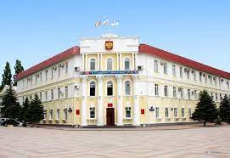
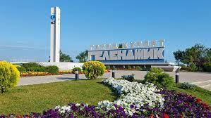
Муниципальные программы (тыс. рублей)

Slide 12

Муниципальная программа «Формирование современной городской среды» на 2018-2024 годы
Цель: повышение качества и комфорта городской среды на территории муниципальном образовании город-курорт Геленджик при участии общественности, населения, заинтересованных лиц муниципального образования город-курорт Геленджик
Общий объем расходов в 2022 году – 41 374,1 тыс. рублей
Благоустройство сквера расположенного по адресу:
г. Геленджик, с. Кабардинка, ул. Корницкого - 717,7 тыс. рублей
Благоустройство дворовых территорий многоквартирных
домов и общественных территорий – 21 913,8 тыс. рублей
Строительство «Андреевского парка» в г. Геленджике – 6 742,4 тыс. рублей
Проектирование общественной территории в районе
ул. Десантной Тонкого мыса – 12 000,0 тыс. рублей

Slide 13
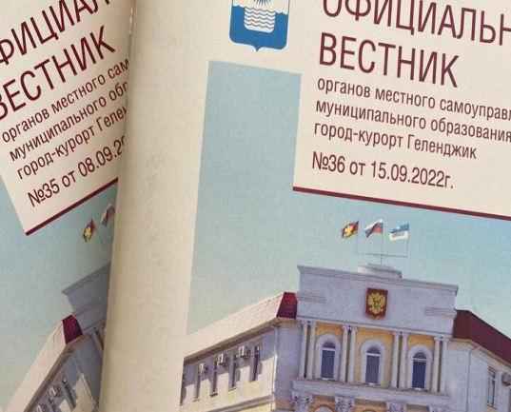
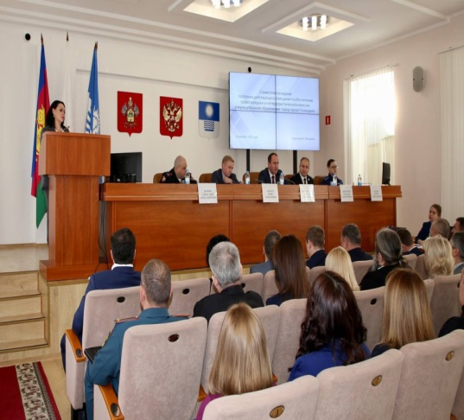
Муниципальная программа
«Развитие местного самоуправления» на 2020-2025 годы
Цель: создание условий для всестороннего развития органов местного самоуправления в муниципальном образовании город-курорт Геленджик (тыс. рублей)
Общий объем расходов по программе в 2022 году, в том числе: | 136 419,7
Осуществление муниципальными учреждениями капитального ремонта | 7 146,3
Информирование граждан о деятельности органов местного самоуправления | 25 445,2
Размещение информационных материалов и модулей о событиях и мероприятиях, проводимых в муниципальном образовании город-курорт Геленджик, в центральных и региональных средствах массовой информации | 2 994,1
Премирование победителей муниципальных конкурсов | 1 530,0

Slide 14

Муниципальная программа «Доступная среда» на 2020-2025 годы
Цель: повышение уровня доступности приоритетных объектов и услуг в приоритетных сферах жизнедеятельности для инвалидов и других маломобильных групп населения
Общий объем расходов по программе в 2022 году – 3 554,7 тыс. рублей
Ремонт путей движения на городских пляжных территориях для обеспечения инвалидов и других групп населения с ограниченными возможностями передвижения, равные условиям жизнедеятельности с другими категориями населения – 2 648,7 тыс. рублей
Организация предоставления дополнительного
образования детям в муниципальных
образовательных организациях путем
создания в муниципальных организациях
дополнительного образования детей
условий для получения детьми-инвалидами
качественного образования – 906,0 тыс. рублей

Slide 15

Муниципальная программа
«Реализация молодежной политики» на 2020-2025 годы
Цель: Содействие успешной интеграции молодежи в общество и повышение ее роли в жизни муниципального образования город-курорт Геленджик (тыс. рублей)
Общий объем расходов по программе в 2022 году, в том числе: | 25 880,3
Мероприятия по работе с молодежью | 3 247,2
Содержание казенных учреждений | 18 866,2
Содержание управления по делам молодежи | 3 716,9
Гранты муниципального образования город-курорт Геленджик для социально и общественно активной молодежи | 50,0

Slide 16

Муниципальная программа «Развитие образования» на 2020-2025 годы»
Цель: обеспечение высокого качества образования в соответствии с запросами населения и перспективными задачами развития экономики МО город-курорт Геленджик
Количество садов – 36, школ – 16, учреждений дополнительного образования - 4
Общий объем расходов в 2022 году –
2 098 247,2 тыс. рублей
Обеспечение бесплатным горячим питанием
обучающихся 1-4 классов, детей инвалидов,
обучающихся с ОВЗ, детей из многодетных семей 146 700,4 тыс. рублей (8 548 детей)
На обеспечение функционирования
модели персонифицированного
финансирования дополнительного
образования детей – 23 096,1 тыс. рублей (1520 сертификатов)
Оснащение новых дошкольных
учреждений (групп) – 2 412,1 тыс. рублей (создано 120 мест)
Капитальный ремонт учреждений образования
176 161,6 тыс. рублей (43 учреждения)
Субсидии на выполнение муниципального
задания – 1 580 052,4 тыс. рублей

Slide 17
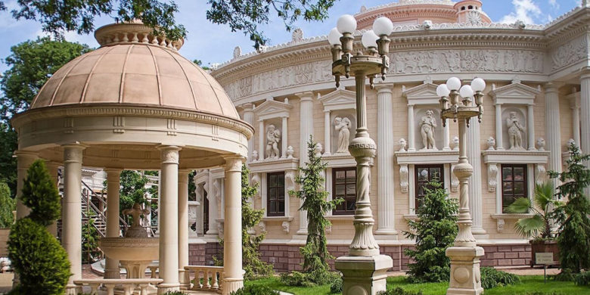
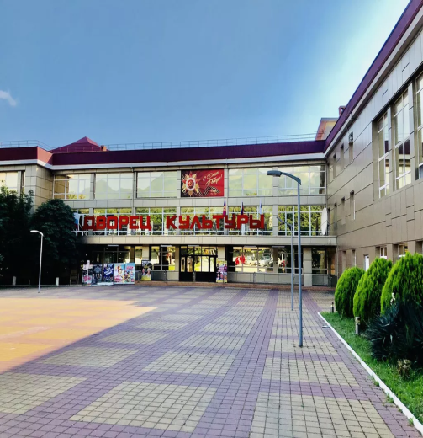
Муниципальная программа «Развитие культуры» на 2020-2025 годы
Цель: развитие и реализация культурного и духовного потенциала каждой личности (
Общий объем расходов по программе в 2022 году, в том числе: | 421 974 ,6 (тыс. рублей)
Оснащение образовательных организаций в сфере культуры музыкальными инструментами, оборудованием и учебными материалами в рамках реализации регионального проекта «Культурная среда» (2 учреждения) | 9 106,8
Проведение мероприятий в области культуры | 43 201,6
Издание социально-значимой краеведческой литературы, литературная премия имени Владимира Короленко (2 победителя) | 999,0
Осуществление муниципальными учреждениями капитального ремонта (отремонтировано 7 учреждений) | 23 390,8
Реализация мероприятий по модернизации библиотек в части комплектования книжных фондов библиотек (1166 экземпляров) | 699,2
Трансформация общедоступных библиотек муниципального образования город-курорт Геленджик за счет приспособления внутреннего пространства библиотек к современным потребностям пользователей, создания условий для безбарьерного общения | 4 591,3

Slide 18
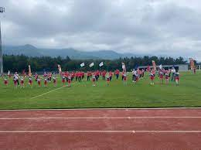

Муниципальная программа
«Развитие физической культуры и спорта» на 2020-2025 годы
Цель: Обеспечение условий для развития физической культуры и массового спорта, создание условий адаптации и успешной самореализации молодежи (тыс. рублей)
Общий объем расходов по программе в 2022 году, в том числе: | 233 671,9
Осуществление муниципальными учреждениями капитального ремонта (отремонтировано 2 учреждения) | 16 265,1
Укрепление материально-технической базы муниципальных физкультурно-спортивных организаций в части приобретения автобусов и микроавтобусов для муниципальных физкультурно-спортивных организаций (приобретен 1 автобус) | 3 852,4
Участие спортсменов и команд муниципального образования город-курорт Геленджик в официальных спортивных и физкультурных мероприятиях различного уровня | 2 638,9
Выполнение муниципального задания учреждениями | 123 320,1

Slide 19
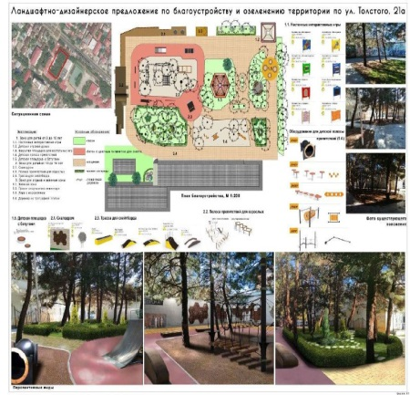

Муниципальная программа «Развитие жилищно-коммунального хозяйства» на 2020-2025 годы
Цель: обеспечение благоприятной окружающей среды и экологической безопасности на территории Геленджика
Общий объем расходов по программе в 2022 году, в том числе: | 1 012 442,4 (тыс. рублей)
Развитие и содержание сетей уличного и декоративного освещения | 126 499,8
Озеленение | 122 032,1
Рекультивация полигона твердых коммунальных отходов вблизи села Кабардинка | 331 142,9
Ликвидация мест несанкционированного размещения твердых коммунальных отходов | 9 599,9
Капитальный ремонт автомобильных дорог местного значения, включая проектно-изыскательские работы | 218 467,3
Содержание автомобильных дорог местного значения, включая проектные работы | 174 693,0
Создание условий для массового отдыха и организации обустройства мест массового отдыха | 77 598,6
Прочие мероприятия по благоустройству | 110 493,5
Закупка контейнеров в рамках реализации мероприятий Федерального проекта «Комплексная система обращения с твердыми коммунальными отходами» | 5 222,5

Slide 20
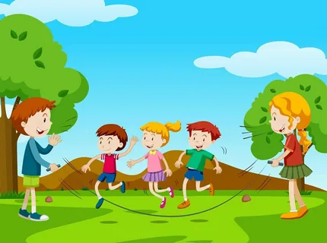
Муниципальная программа «Дети Геленджика» на 2020-2025 годы
Цель: создание комфортной и доброжелательной среды для жизни детей, семей с детьми в муниципальном образовании город-курорт Геленджик (тыс. рублей)
Общий объем расходов по программе в 2022 году, в том числе: | 98 740,4
Обеспечение отдыха детей в каникулярное время (отдохнуло 1475 детей) | 9 325,1
Ежемесячное вознаграждения, причитающееся приемным родителям за оказание услуг по воспитанию приемных детей (59 человек) | 17 276,6
Выплата ежемесячных денежных средств на содержание детей-сирот и детей, оставшихся без попечения родителей, находящихся под опекой (77 детей) | 28 949,5
Предоставление жилых помещений детям-сиротам и детям, оставшимся без попечения родителей (приобретено 10 квартир) | 41 649,1
Выплата единовременного пособия на ремонт жилых помещений, принадлежащих детям-сиротам и детям, оставшимся без попечения родителей | 66,0
Выплата ежемесячного вознаграждения, причитающегося патронатным воспитателям (2 человека) | 257,6
Ежемесячные выплаты на детей,
находящихся под опекой (попечи-
тельством) - 12 962 рубля–на ребенка до 18 лет
Ежемесячные выплаты на ребенка,
переданного на воспитание в приемные и патронатные семьи
12 962 рубля – на ребенка до 7 лет
14 047 рублей – на ребенка от 7 до 18 лет

Slide 21


Муниципальная программа
«Социальная поддержка граждан» на 2020-2025 годы
Цель: создание условий для роста благосостояния отдельных категорий граждан, проживающих на территории муниципального образования город-курорт Геленджик (тыс. рублей)
Общий объем расходов по программе в 2022 году, в том числе: | 28 470,3
Мера социальной поддержки граждан, награжденных медалью "За достойный вклад в развитие муниципального образования город-курорт Геленджик", в виде бесплатного проезда (воспользовалось 18 человек) | 287,0
Пенсионное обеспечение за выслугу лет лицам, замещавших муниципальные должности и должности муниципальной службы | 11 341,6
Льготный проезд пенсионеров на маршрутах пригородного сообщения (3096 человек) | 5 936,2
Компенсация расходов по оплате подписки на отдельное периодическое печатное издание отдельным категориям граждан, постоянно проживающих на территории муниципального образования город-курорт Геленджик | 343,8
Дополнительная мера социальной поддержки некоторых категорий граждан Российской Федерации в связи с 77-й годовщиной Победы в Великой Отечественной войне 1941-1945 годов (297 человек) | 9 955,0
Мера социальной поддержки членам семей погибших граждан, принимавших участие в военной операции на территориях ДНР, ЛНР | 1 000,0

Slide 22
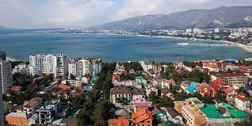
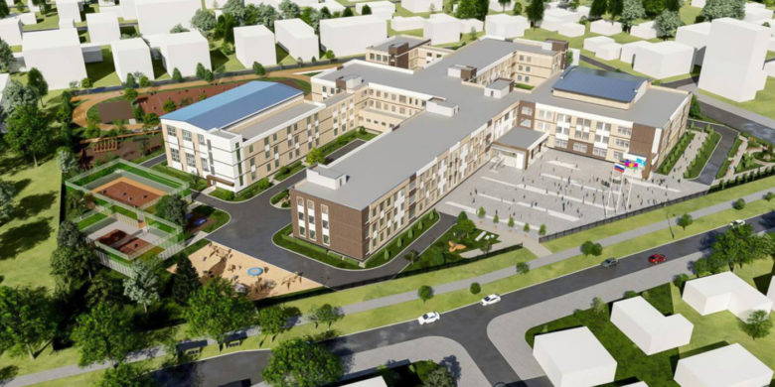
Муниципальная программа
«Экономическое развитие» на 2020-2025 годы
Цель: обеспечение комплексного и устойчивого экономического развития и повышения инвестиционной привлекательности муниципального образования город-курорт Геленджик (тыс. рублей)
Общий объем расходов по программе в 2022 году, в том числе: | 46 795,7
Создание условий для массового отдыха (терренкуров) | 593,9
Проведение муниципального конкурса «Лучший молодежный инвестиционный проект муниципального образования город-курорт Геленджик» | 350,0
Подготовка информационных материалов и публикаций в СМИ, изготовление баннеров с целью распространения положительного опыта организации и ведения предпринимательской деятельности | 49,9
Приобретение автобусов с улучшенными технико-экономическими и экологическими характеристиками | 30 000,0
Поддержка, развитие и продвижение инвестиционного Интернет-сайта муниципального образования город-курорт Геленджик | 93,6

Slide 23
Муниципальная программа «Комплексное и устойчивое развитие в сфере строительства и архитектуры» на 2020-2025 годы
Цель: создание условий для устойчивого развития территории муниципального образования город-курорт Геленджик (тыс. рублей)
Общий объем расходов по программе в 2022 году, в том числе | 4 888 377,2
Строительство блока на 400 мест на территории муниципального бюджетного образовательного учреждения средней общеобразовательной школы №2, расположенного по адресу: г. Геленджик, ул. Полевая,2 | 5 453,8
Строительство детского сада по ул. Революционной, 87 в с. Кабардинка | 94 736,5
Строительство спортивного зала расположенного по ул. Красной с. Пшада | 8 840,2
Строительство комплексной спортивно-игровой площадки в хут. Широкая щель | 8 879,2
Строительство комплексной спортивно-игровой площадки в с. Прасковеевка, в г. Геленджик | 2 726,3
Реконструкция очистных сооружений канализации «Кабардинка» | 45 217,7

Slide 24
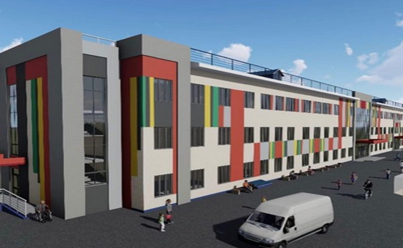
Муниципальная программа «Комплексное и устойчивое развитие в сфере строительства и архитектуры» на 2020-2025 годы
Строительство школы на 1550 мест, расположенной по адресу: г.Геленджик, ул. Пионерская, б/н | 202 017,4
Реализация мероприятий по обеспечению жильем молодых семей (социальные выплаты предоставлены 41 семье) | 50 175,5
Подготовка изменений в правила землепользования и застройки муниципального образования город-курорт Геленджик | 26 000,0
Выполнение работ по строительству водовода от 113 отметки до РЧВ по ул. Новороссийской г. Геленджик | 118 512,2
Выполнение работ по строительству очистных сооружений канализации производительностью 50 тыс.м.куб./сутки и глубоководного выпуска по ул. Солнцедарской, б/н в г. Геленджике | 4 221 933,2

Slide 25


Муниципальная программа «Информатизация органов местного самоуправления» на 2020-2025 годы
Цель: формирование эффективной системы муниципального управления на основе использования информационных и телекоммуникационных технологий (тыс. рублей)
Общий объем расходов по программе в 2022 году, в том числе: | 5 127,3
Техническое оснащение администрации муниципального образования город-курорт Геленджик средствами вычислительной и оргтехники | 1 450,8
Ремонт и техническое обслуживание компьютерной и оргтехники | 599,9
Сопровождение и развитие систем электронного документооборота | 393,0
Развитие и сопровождение официального сайта администрации муниципального образования город-курорт Геленджик в информационно-коммуникационной сети «Интернет» | 142,9
Обеспечение безопасности информационных ресурсов | 55,8

Slide 26
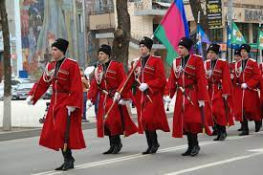

Муниципальная программа
«Поддержка казачьих обществ» на 2020-2025 годы
Цель: реализация государственной политики в отношении Кубанского казачества на территории муниципального образования город-курорт Геленджик (тыс. рублей)
Общий объем расходов по программе в 2022 году, в том числе: | 24 447,4
Финансовая поддержка Геленджикского районного казачьего общества Черноморского окружного казачьего общества Кубанского войскового казачьего общества на осуществление деятельности по участию в охране общественного порядка на территории муниципального образования город-курорт Геленджик | 24 447,4

Slide 27


Муниципальная программа
«Обеспечение безопасности населения» на 2020-2025 годы
Цель: создание условий для обеспечения безопасности населения муниципального образования город-курорт Геленджик (тыс. рублей)
Общий объем расходов по программе в 2022 году, в том числе: | 123 950,1
Обеспечение функционирования автоматизированной системы комплексного видеонаблюдения | 15 077,3
Обеспечение функционирования системы экстренного оповещения и информирования населения муниципального образования город-курорт Геленджик об угрозе возникновения чрезвычайной ситуации | 3 368,3
Обеспечение функционирования автоматизированной системы оперативного контроля и мониторинга паводковой ситуации | 4 787,5
Устройство источников наружного противопожарного водоснабжения, расположенных в сельских населенных пунктах | 296,0
Интеграция объектовых систем видеонаблюдения социально-значимых объектов в систему обзорного видеонаблюдения муниципального сегмента системы комплексного обеспечения безопасности жизнедеятельности | 3 279,4

Slide 28
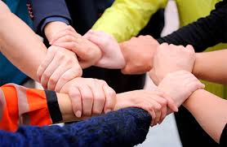

Муниципальная программа
«Развитие гражданского общества на территории МО город-курорт Геленджик» на 2020-2025 годы
Цель: развитие гражданского общества в муниципальном образовании город-курорт Геленджик (тыс. рублей)
Общий объем расходов по программе в 2022 году, в том числе: | 594,0
Поддержка социально ориентированных некоммерческих организаций в муниципальном образовании город-курорт Геленджик в виде предоставления субсидий на реализацию общественно полезных программ | 500,0
Изготовление листовок с социальной рекламой | 4,0
Организация и проведение национальных праздников | 90,0

Slide 29
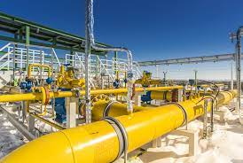
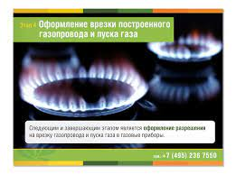
Муниципальная программа
«Газификация муниципального образования город-курорт Геленджик» на 2020-2025 годы
Цель: повышение уровня газификации населенных пунктов муниципального образования город-курорт Геленджик (тыс. рублей)
Общий объем расходов по программе в 2022 году, в том числе: | 16 878,4
Проектирование и строительство распределительного газопровода в с. Береговое | 775,7
Проектирование и строительство распределительного газопровода в с.Архипо-Осиповка, г.Геленджик. 2 этап, 5, 6 и 7 очереди | 2 187,2
Проектирование и строительство распределительного газопровода в х.Бетта | 360,6
Проектирование и строительство распределительного газопровода в хут.Широкая Щель | 9 111,0
Проведение ремонтных работ, эксплуатация, техническое и аварийно-диспетчерское обслуживание газопроводов | 4 443,9

Slide 30


Муниципальная программа
«Профилактика экстремизма и терроризма » на 2020-2025годы
Цель: участие в профилактике терроризма и экстремизма, а также в минимизации и(или) ликвидации последствий проявления терроризма и экстремизма в границах муниципального образования город-курорт Геленджик (тыс. рублей)
Общий объем расходов по программе в 2022 году, в том числе: | 28 884,3
Выполнение антитеррористических мероприятий по повышению инженерно-технической защищенности социально значимых объектов | 28 858,3
Изготовление и распространение тематической печатной продукции | 26,0

Slide 31
